Slide 1
안녕하세요,
유니티 클라이언트 개발자
최시호입니다.
최시호 l ChoiSiHo tlgh10@naver.com
010-6778-4051

Slide 2
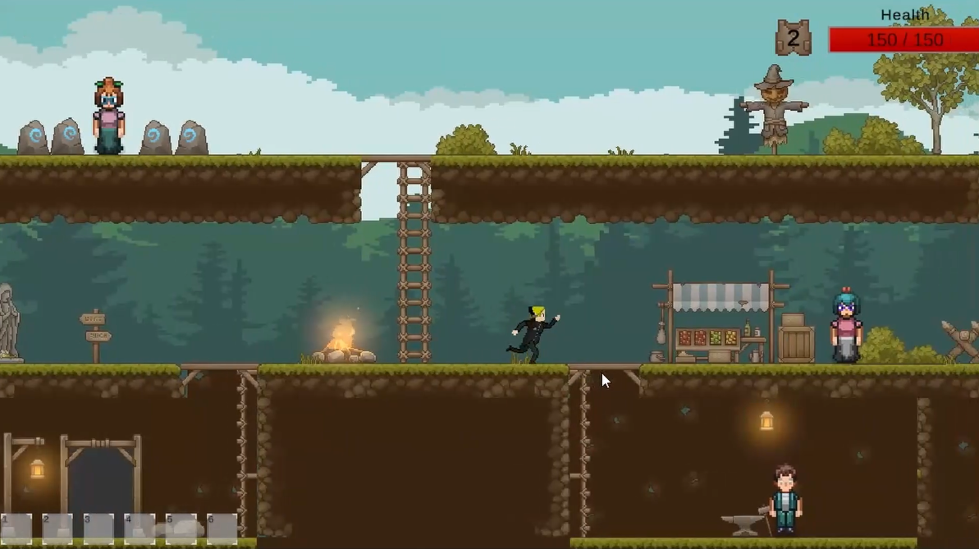
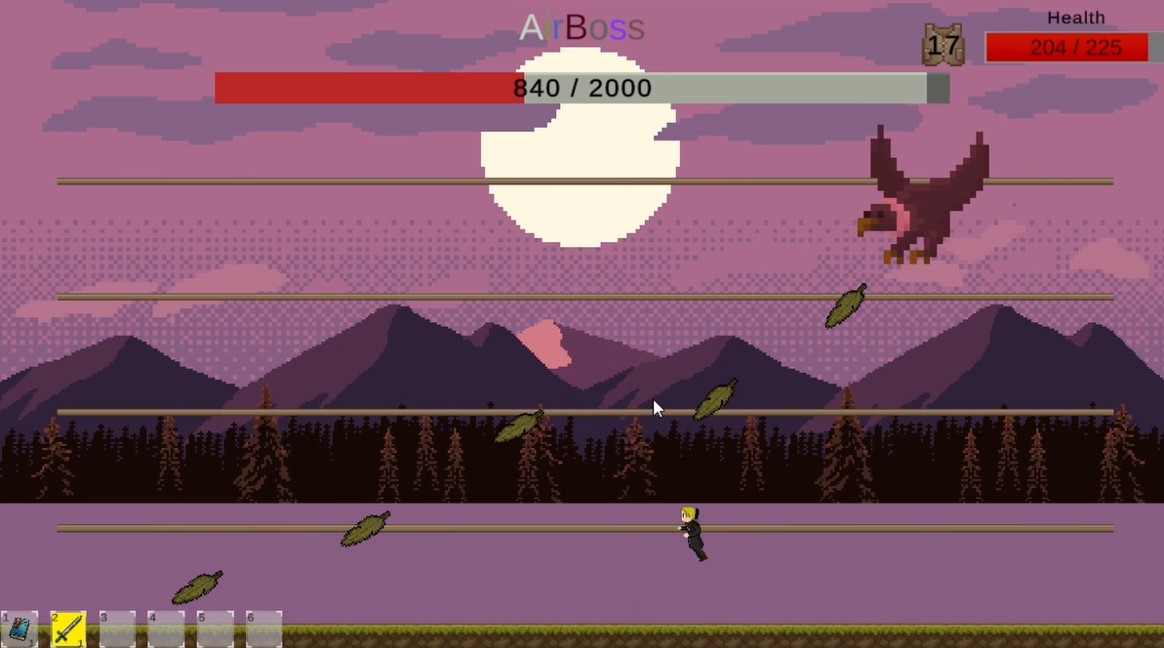
Project
KillTheBoss
플랫폼
엔진
그래픽/시점
장르
개발 기간
PC
유니티
2D
RPG
6주
게임 설명
- 월드를 탐험하며 보스를 처치하는 RPG
프로그래밍
- 1인
주요 스크립트
DownManager
CSVtoSO
MineController
BlackSmithController
UIItem
UIDescription
UIInventory
EnemyEntity
AirBoss
AirBossRainAttack
SoundManager
깃 허브 주소
https://github.com/SIHO0903/KILLTHEBOSS?tab=readme-ov-file
유튜브 링크
https://www.youtube.com/watch?v=OSqMu23mIyY

Slide 3
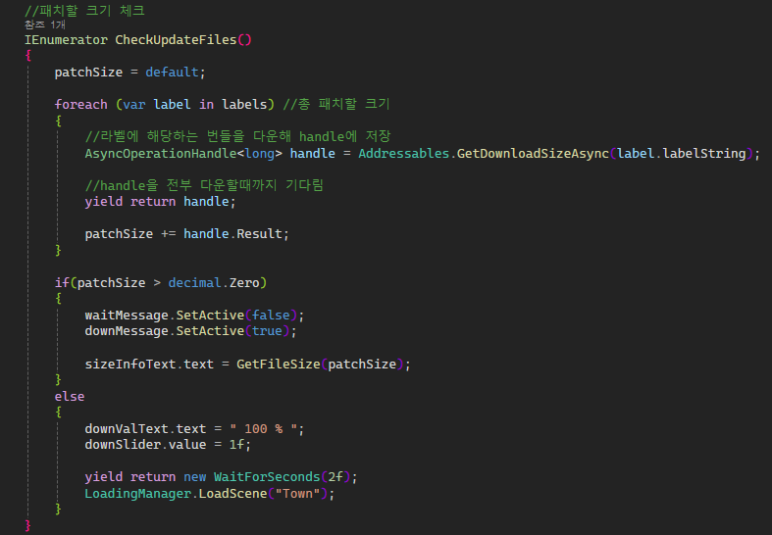
Script
01. DownManager - 1
아마존S3에 저장되있는 파일의 크기를 text로 print하는 메소드입니다.
라벨별로 저장한 파일을 다운하고,모든 라벨의 크기를 patchSize변수에 담습니다.
패치사이즈의 크기를 알기쉽도록 GetFileSize메소드를 이용해 KB,MB,GB단위로 표현되게 했습니다.

Slide 4
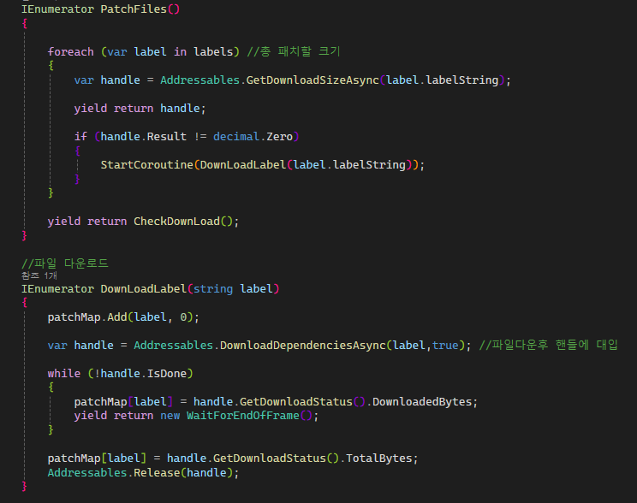
Script
02. DownManager - 2
업데이트 버튼 클릭 시 호출되는 메소드입니다.
앞에 와같이 파일사이즈를 확인하고, 라벨마다 다운로드를 진행합니다.
다운로드의 진행상황은 CheckDownLoad() 메소드로 슬라이드바에 보기쉽게 표시되게 했습니다.

Slide 5
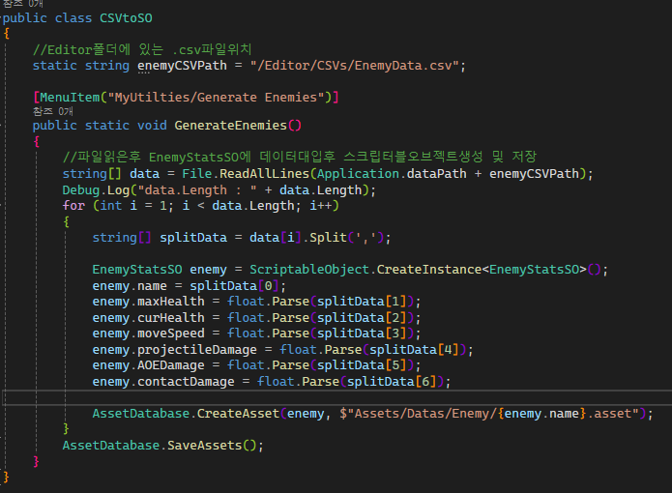
Script
03. CSVtoSO
Editor폴더에 있는 .csv파일을 불러옵니다.
데이터를 읽은후 모두 문자열변수로 저장합니다.
EnemyStatsSo스크립터블오브젝트에 각각의 값에 대입합니다.
대입이 끝났다면 지정한 파일위치에 스크립터블오브젝트를 생성하고 저장합니다.

Slide 6
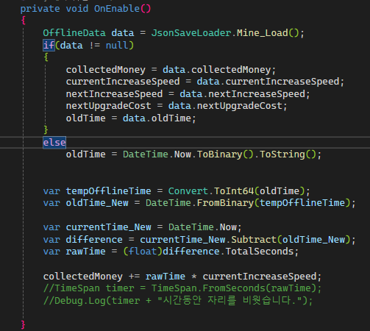
Script
04. MineController
게임이 오프라인이거나 비활성화시에도 돈이 쌓일수있게하는 클래스입니다.
저장된 데이터가 있다면 저장된 시기의 시간을 저장합니다.
{현재시간 - 저장된 시간}을 계산해 오프라인 동안의 골드를 collectedMoney에 대입합니다.

Slide 7
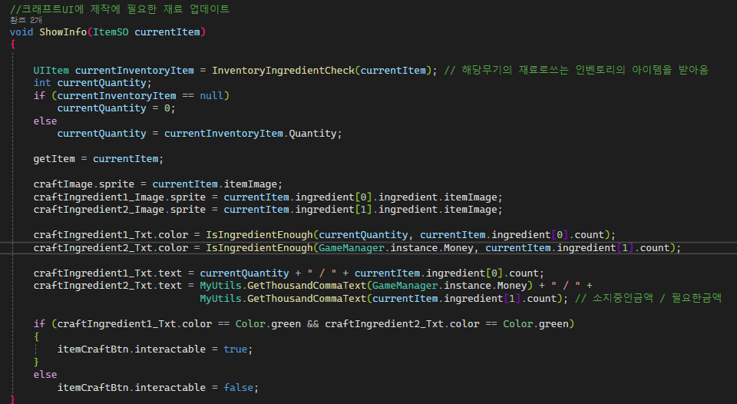
Script
05. BlackSmithController
대장장이NPC의 제작UI에서 사용하는 메소드입니다.
제작할 무기(WeaponSO)에서 IngredientSO에 있는 데이터를 불러와 제작재료와 갯수를 UI에 나타냅니다.
인벤토리에서 현재 보유하고있는 재료의 개수를 파악합니다
{현재보유재료개수 < 제작필요재료개수} 이면 텍스트 컬러를 빨간색으로 하고 제작버튼을 비활성화합니다.

Slide 8
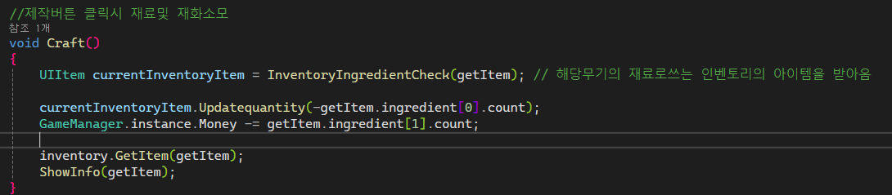
Script
06. BlackSmithController
제작버튼 클릭시 호출되는 메소드입니다.
{현재보유중인재료개수 -= 제작필요재료개수} 이며 돈도 같은방식으로 계산됩니다.
그 후 GetItem메소드로 아이템을 얻고 제작UI를 최신화합니다.

Slide 9
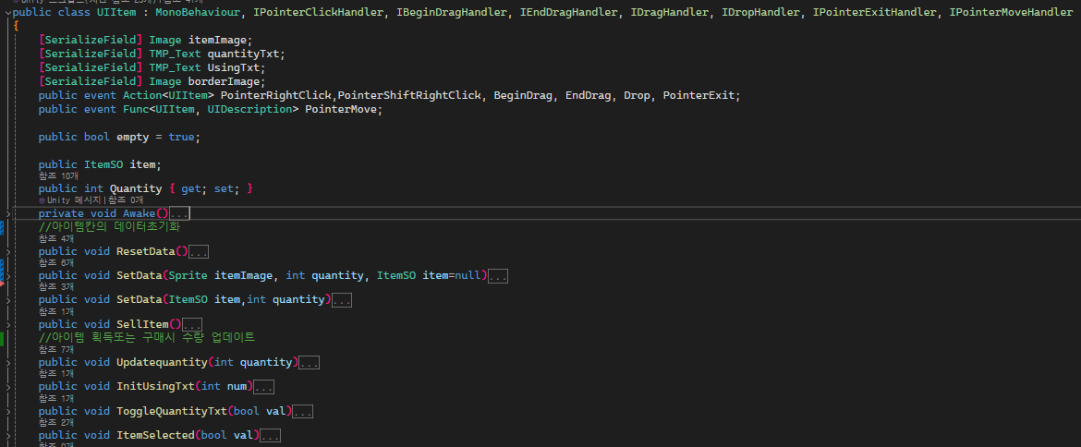
Script
07. UIItem - 1
인벤토리의 아이템칸에 붙어있는 클래스입니다.
아이템 초기화, SET, 판매, 수량최신화, 아이템 선택시 강조UI등 다양한 메소드가 있습니다.

Slide 10
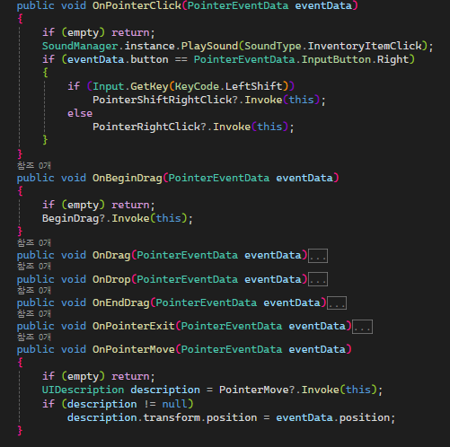
Script
08. UIItem - 2
마우스 상호작용 인터페이스들을 구현한 부분입니다.
클릭시(좌클릭,우클릭,쉬프트우클릭), 드래그시작, 드랍, 드래그종료, 마우스in, 마우스out을 구현했습니다.
각각의 메소드가 호출되면 액션 이벤트 핸들러에 연결된 메소드가 실행됩니다.

Slide 11
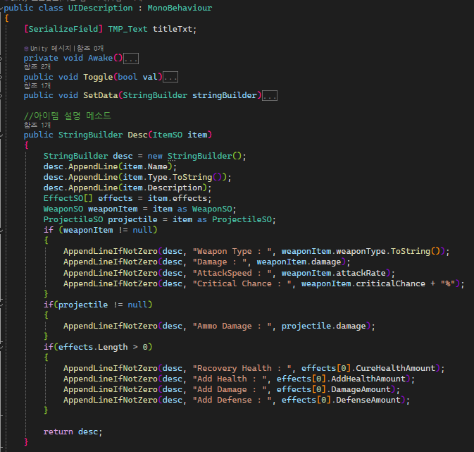
Script
09. UIDescription
UIItem의 마우스in, 마우스out될때 아이템의 설명UI를 나타내는 스크립트입니다.
기본적으로 아이템의 이름, 타입, 내용을 나타냅니다.
무기면 무기의 타입, 데미지, 공격속도, 치명타확률을 표시합니다. 발사체일경우 발사체 데미지만 추가됩니다.
장신구 또는 포션의 경우 회복량, 추가체력, 추가데미지, 추가방어력을 표시합니다.

Slide 12
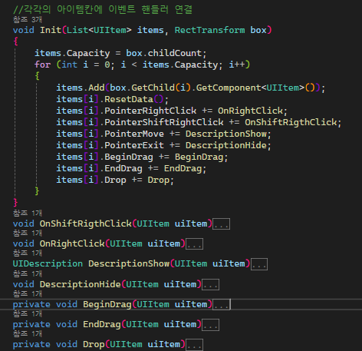
Script
10. UIInventory - 1
각각의 아이템 칸 오브젝트의 부모오브젝트에 붙어있는 스크립트입니다.
아이템에 이벤트 핸들러를 연결하는 초기화 메소드입니다.
아이템칸은 3가지 입니다.
- Eqips : 방어구및 장신구
- Items : 인벤토리 - Usings : 플레이어가 단축키로 즉시사용할수있는 아이템칸

Slide 13
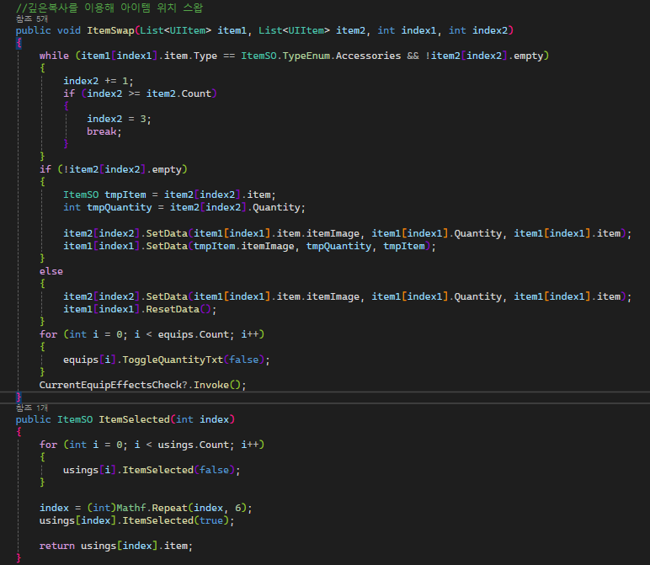
Script
11. UIInventory - 2
A칸에서 B칸으로 이동할때 호출되는 메소드입니다.
3가지 아이템칸에서 모두 자유롭게 이동가능합니다. 장신구칸이 다 차있다면 3번째칸과 스왑되게 했습니다.
A->B 아이템 이동시 B칸이 빈칸이라면 B칸에 A칸의 아이템을 복사하고 A칸을 리셋합니다.
B칸이 빈칸이 아니라면 tmp를 이용해 깊은복사진행후 스왑되게 했습니다.

Slide 14
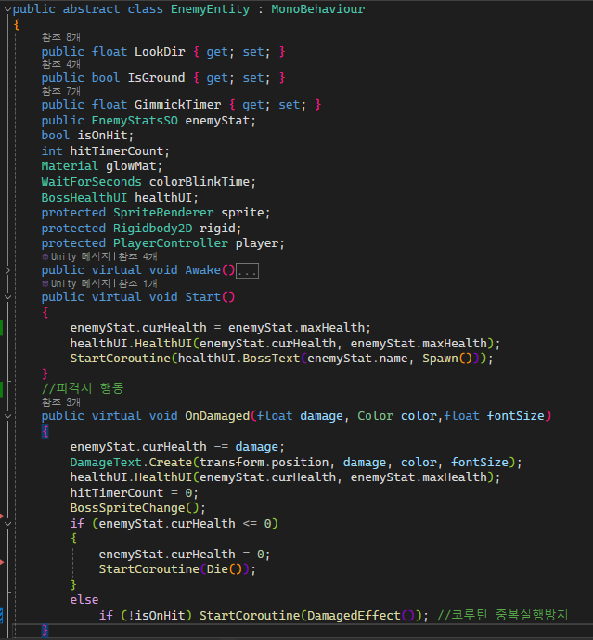
Script
12. EnemyEntity - 1
보스클래스의 부모클래스입니다.
보스의 기본적인 정보와 메소드를 넣었습니다.
Start()에서는 보스 체력초기화, HealthUI 표시, 보스스폰이 있습니다.
OnDamaged()에서는 보스의 피격시 체력감소, 데미지텍스트표시, 사망시, 피격이펙트를 담고있습니다.

Slide 15
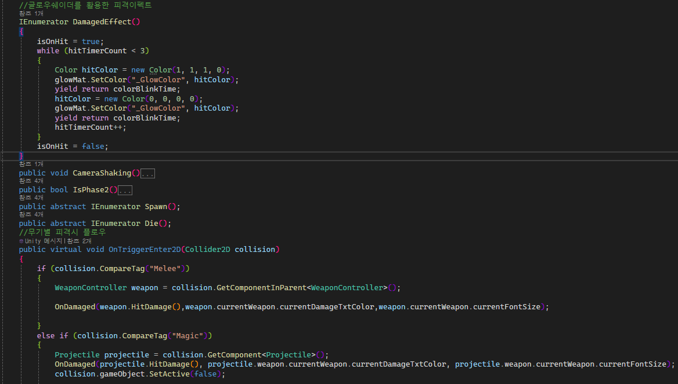
Script
13. EnemyEntity - 2
DamagedEffect()는 쉐이더를 만들어서 피격시마다 보스스프라이트가 반짝 빛나도록 연출 했습니다.

Slide 16
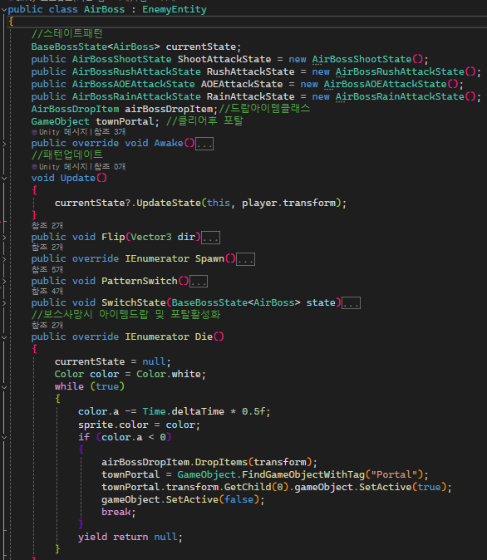
Script
14. AirBoss
EnemyEntity를 상속받았습니다.
BaseBossState를 시작으로 4개의 State로 StatePattern을 사용했습니다.
패턴을 랜덤하게 바꾸거나, 특정패턴으로 바꿀수있게 했습니다.
사망 시, AirBossDropItem에 저장된 아이템을 드랍하게 하며 귀환포탈을 찾아 활성화하게 했습니다.

Slide 17
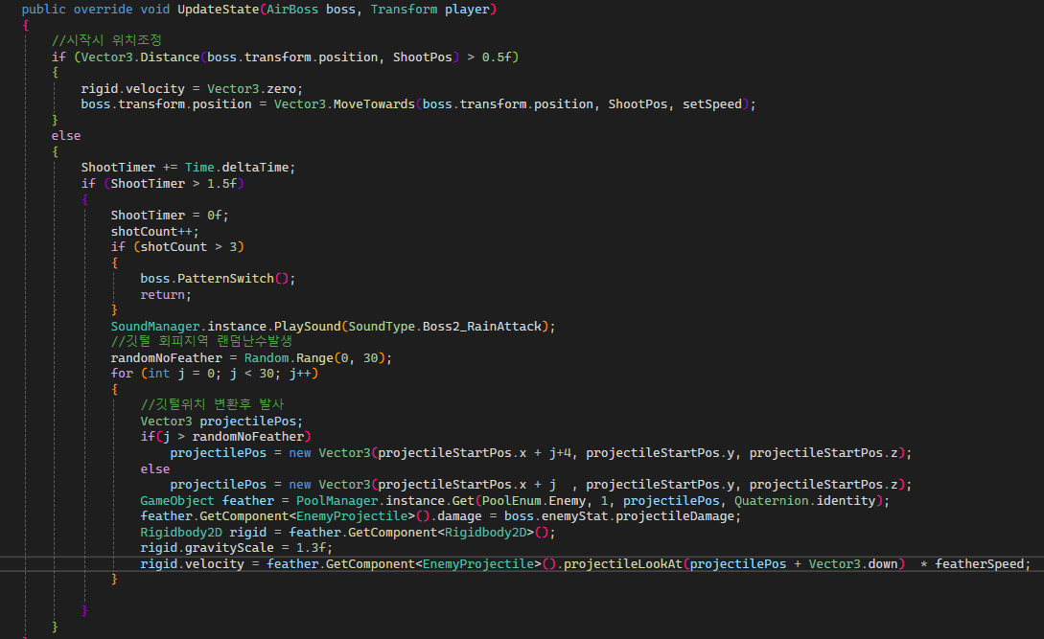
Script
15. AirBossRainAttack
캡처한 부분에 없는 EnterState에서는 기본적인 변수를 초기화했습니다.
UpdateState는 정해진 위치로 이동하게하고,
그 후 정해진 ShootTimer마다 화면위에서 아래로 다수의 발사체를 발사합니다.
발사전에 난수를 저장해 해당 난수부터 피할수 있는 안전지역이 생기게 했습니다.

Slide 18
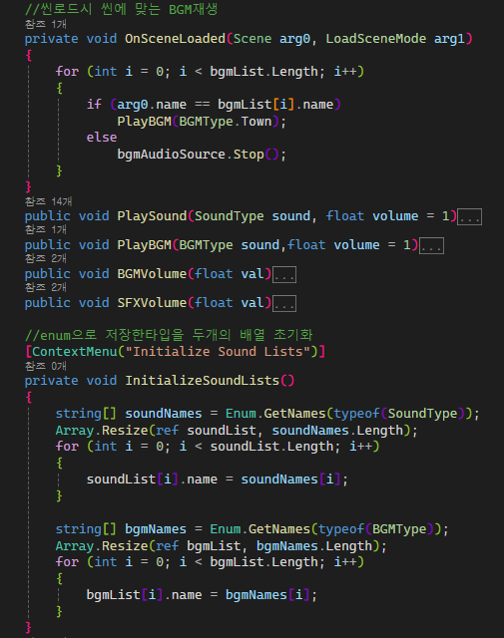
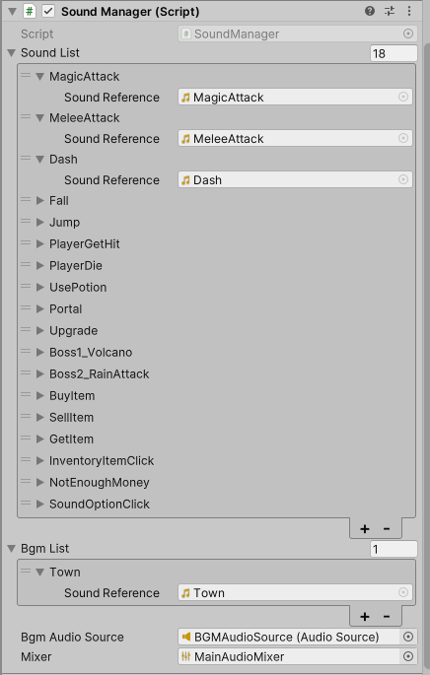
Script
16. SoundManager - 1
씬로드시 씬의 이름과같은 BGM이 재생되게 했습니다.
SoundType,BGMType에 저장된 enum으로 해당 길이만큼 배열의 길이를 재정의합니다.
그리고 인스펙터창에서 element0…1…2..3
으로 보여지는것보다 보다 직관적으로 보이게 했습니다.

Slide 19
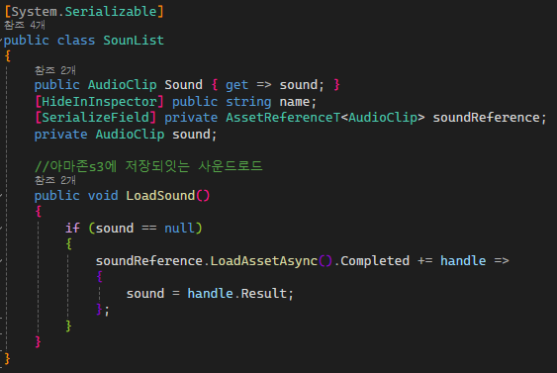
Script
17. SoundManager - 2
SoundList에서 LoadSound() 메소드로 아마존s3에서 다운한 파일에 있는 오디오클립을 로드에셋으로 sound에 저장할 수 있게 했습니다.

Slide 20
Clip
깃 허브
https://github.com/SIHO0903/KILLTHEBOSS?tab=readme-ov-file
유튜브 링크
https://www.youtube.com/watch?v=OSqMu23mIyY

Slide 21
감사합니다

